Slide 1



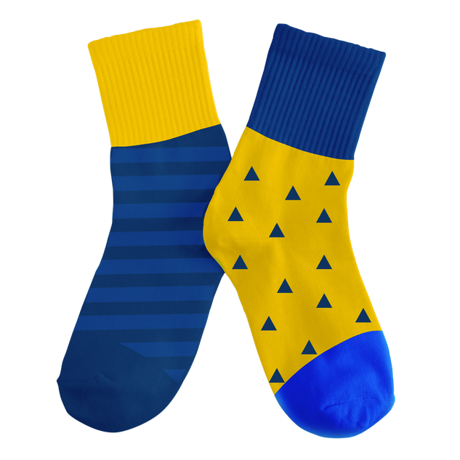

SÁBADO DE CONSCIENTIZAÇÃO
DA SÍNDROME DE DOWN
Participe da campanha Meias Coloridas e Descasadas e ajude na conscientização
da Síndrome de Down.
Rede Adventista de Apoio à Pessoa com Síndrome de Down

Slide 2




Rede Adventista de Apoio à Pessoa com Síndrome de Down

